Slide 1
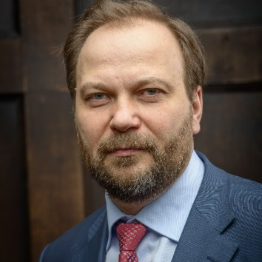
Государственная кадастровая оценка
сегодня и завтра.
Как обеспечить баланс интересов между налогоплательщиками и органами власти
Каминский Алексей Владимирович
Руководитель Комиссии по кадастровой оценке и оспариванию кадастровой стоимости
Общественного совета при Росрестре,
Член Рабочей группы при Государственной Думе «Законодательное совершенствование в области имущественных налогов, кадастровой оценки и оценочной деятельности»
Президент НП «СРОО «Экспертный совет»
НП «СРОО «Экспертный совет»
25 октября 2018 года

Slide 2
Ключевые растяжки
Нетиповые задачи
IV
I
Государство
Рынок
II
III
Типовые задачи

Slide 3
Взаимодействие с ГБУ
Нетиповые задачи
IV
?
Государство
III
Типовые задачи

Slide 4
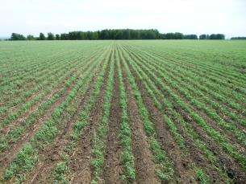
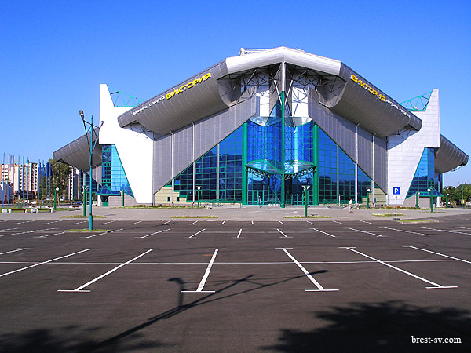
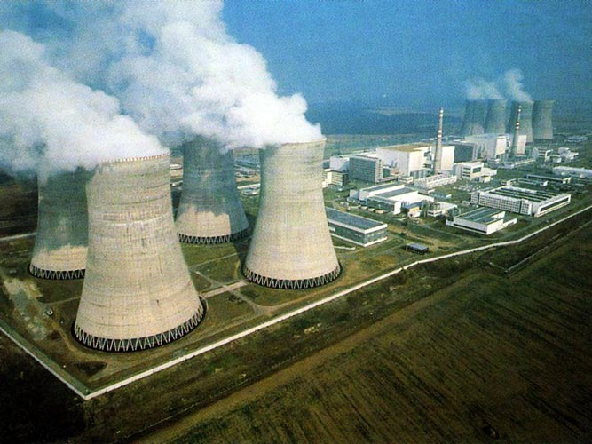
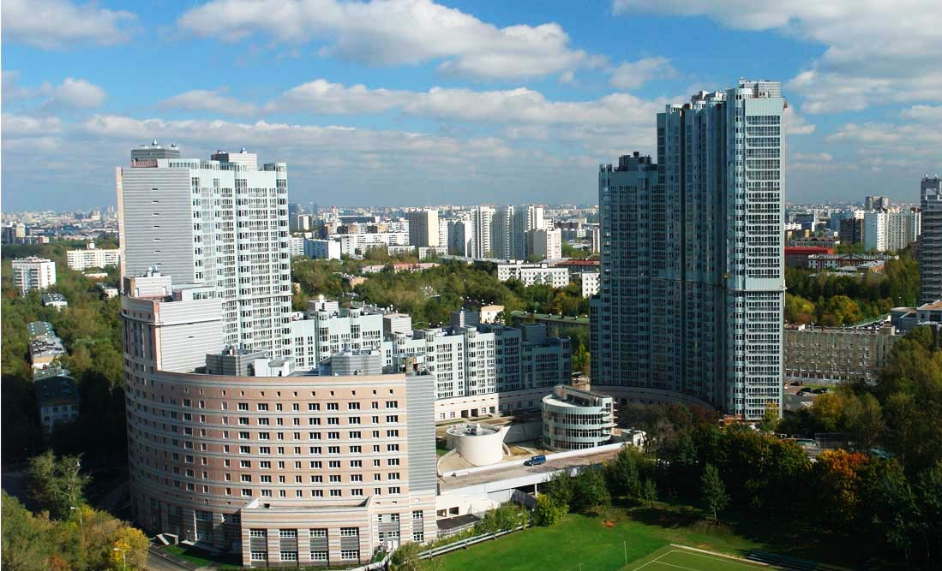
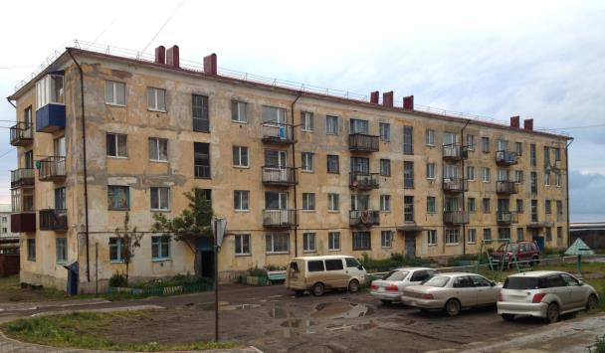
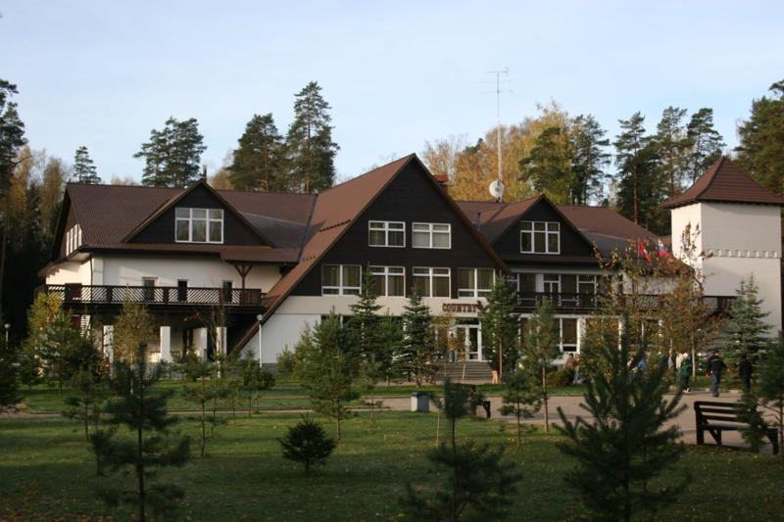
Кадастровая стоимость –
налог на землю и имущество физ. и юр. лиц
Оценке подлежат все объекты недвижимости: земельные участки и объекты капитального строительства различного назначения – сотни тысяч и миллионы объектов в каждом субъекте РФ

Slide 5
потери
бюджета
государство
искаженная кадастровая стоимость
непомерные налоги
бизнес
социальная напряженность
население

Slide 6
Независимые оценщики – исполнители работ по определению кадастровой стоимости
Новая система ГКО – 237-ФЗ от 03.06.2016
Переходный период до 2020 года

Slide 7
Качество исходной информации
на примере Московской области
графическая часть перечня объектов оценки
91% населенных пунктов не имеют границ
40% земельных участков не имеют границ
95% зданий и сооружений не имеют границ
Отсутствие границ системное - на всей территории РФ
Отсутствуют данные для точного расчета значений ценообразующих факторов для значительного количества объектов

Slide 8
Качество исходной информации
на примере ОКС Московской области
семантическая часть перечня объектов оценки
39% ОКС с отсутствующим годом постройки
76% ОКС с отсутствующим материалом
стен или указано «Прочий материал»
92% ОКС не связаны с кадастровым номером земельного участка
Отсутствие значений факторов системное - на всей территории РФ
Отсутствуют значения ценообразующих факторов для
значительного количества объектов

Slide 9
так должно быть
Оспаривание
кадастровой
стоимости
Кадастровая оценка

Slide 10
Разные подходы к Комиссиям по оспариванию
 | №237-ФЗ | №135-ФЗ
Состав | баланс интересов | большинство -чиновники
Обязательность создания | на усмотрение администрации субъекта | создание обязательно в каждом регионе
?
Оспаривание КС – что дальше
10

Slide 11
Изменение Концепции оспаривания
кадастровой стоимости
(поправки в 237-ФЗ и 135-ФЗ)
1. Изменение концепции досудебного оспаривания
кадастровой стоимости – вместо Комиссии – ГБУ
(после первой проведенной кадастровой оценки
любых объектов, например земель водного фонда);
2. В судебном порядке оспариваются решения ГБУ -
кадастровая стоимость может быть установлена в
размере рыночной стоимости
только по инициативе суда.

Slide 13
Чувашия: ОКСы ВСЕГО
Всего объектов | 764 570
Текущая стоимость | 1 628 914 540 024,97 ₽
Предполагаемая стоимость | 1 846 180 845 454,57 ₽
Относительное изменение | 13,34%
Количество подорожавших ОН | 428 502
Текущая стоимость подорожавших ОН | 506 693 961 398,75 ₽
Предполагаемая стоимость подорожавших ОН | 997 558 379 393,64 ₽
Относительное изменение | 96,88%
Количество подешевевших ОН | 323 335
Текущая стоимость подешевевших ОН | 1 122 220 578 626,22 ₽
Предполагаемая стоимость подешевевших ОН | 761 150 881 627,58 ₽
Относительное изменение | -32,17%

Slide 14
ОКСы 4 группа - коммерция (суммарная площадь 1 271 131 кв.м.)
Всего объектов | 6 798
Текущая стоимость | 29 796 594 965,20 ₽
Предполагаемая стоимость | 58 145 844 871,41 ₽
Относительное изменение | 95,14%
Количество подорожавших ОН | 4 492
Текущая стоимость подорожавших ОН | 15 804 767 958,98 ₽
Предполагаемая стоимость подорожавших ОН | 47 985 564 401,59 ₽
Относительное изменение | 203,61%
Количество подешевевших ОН | 2 278
Текущая стоимость подешевевших ОН | 13 991 827 006,22 ₽
Предполагаемая стоимость подешевевших ОН | 10 132 167 963,42 ₽
Относительное изменение | -27,59%

Slide 15
ОКСы 6 группа – административные объекты (суммарная площадь 1 055 437 кв.м.)
Всего объектов | 3 918
Текущая стоимость | 23 312 762 601,83 ₽
Предполагаемая стоимость | 44 224 782 237,20 ₽
Относительное изменение | 89,70%
Количество подорожавших ОН | 2 952
Текущая стоимость подорожавших ОН | 14 981 819 193,75 ₽
Предполагаемая стоимость подорожавших ОН | 38 025 088 706,88 ₽
Относительное изменение | 153,81%
Количество подешевевших ОН | 962
Текущая стоимость подешевевших ОН | 8 330 943 408,08 ₽
Предполагаемая стоимость подешевевших ОН | 6 136 818 056,06 ₽
Относительное изменение | -26,34%

Slide 16
ОКСы 7 группа – пром. (суммарная площадь 8 233 609 кв.м.)
Всего объектов | 19 090
Текущая стоимость | 93 169 210 189,60 ₽
Предполагаемая стоимость | 101 119 622 644,62 ₽
Относительное изменение | 8,53%
Количество подорожавших объектов | 11 119
Текущая стоимость подорожавших | 35 600 251 194,65 ₽
Предполагаемая стоимость подорожавших | 71 932 297 060,38 ₽
Относительное изменение | 102,06%
Количество подешевевших объектов | 7 933
Текущая стоимость подешевевших | 57 568 958 994,95 ₽
Предполагаемая стоимость подешевевших | 29 113 907 214,13 ₽
Относительное изменение | -49,43%

Slide 17
Земля - всего (суммарная площадь 204 750 000 кв.м.)
Всего объектов | 7 823
Текущая стоимость | 2 956 455 715,72 ₽
Предполагаемая стоимость | 4 101 762 589,76 ₽
Относительное изменение | 38,74%
Количество подорожавших з/у | 7 378
Текущая стоимость подорожавших з/у | 1 116 852 761,92 ₽
Предполагаемая стоимость подорожавших з/у | 3 162 490 828,55 ₽
Относительное изменение | 183,16%
Количество подешевевших з/у | 445
Текущая стоимость подешевевших з/у | 1 839 602 953,80 ₽
Предполагаемая стоимость подешевевших з/у | 939 271 761,21 ₽
Относительное изменение | -48,94%

Slide 18
Московская область
Проектные отчетные документы – 45 гигабайт
3 109 XML файлов – исходный перечень ОО
26 054 XML файлов с данными;.
в т.ч. 24 621 - расчётных XML файлов
Количество объектов
с неполными характеристиками:
Земельные участки – 275 000
Объекты капитального строительства – 288 000
1 142 файла XML
provernalog.ru

